Slide 1
ТУРИСТИЧНА ЛОГІСТИКА ЯК УДОСКОНАЛЕННЯ УПРАВЛІННЯ ТУРИСТИЧНИМ БІЗНЕСОМ
ТУ-19-1 Кірієнка Дмитра

Slide 2
1. ПОНЯТТЯ ЛОГІСТИЧНОЇ ДІЯЛЬНОСТІ ПІДПРИЄМСТВА
Під поняттям «логістика» розуміється наука і практика управління матеріальними, транспортними, людськими, інформаційними, фінансовими, страховими та іншими потоками через здійснення логістичної діяльності.
Під «логістичною діяльністю підприємства» розуміється особливий вид господарської діяльності, реалізація якої потребує здійснення послідовних процесів логістичної діяльності в єдиному комплексі, що дозволяє мінімізувати витрати і збитки підприємства за рахунок оптимізації логістичного «ланцюга» та зменшення впливу зовнішніх ризиків.

Slide 3
2. ЛОГІСТИЧНИЙ ПІДХІД У ТУРДІЯЛЬНОСТІ
Логістичний підхід у туризмі базується на тому, що комплекс складових туристичної послуги охоплює засоби розміщення та харчування туристів, їх транспортування та програмно-екскурсійне забезпечення, інформаційне та фінансове обслуговування тощо.
У функціональному аспекті як окрема туристична послуга, так і її компонентні складові обов’язково передбачають логістичні функції постачання, виробництва та збуту. Тому кожну компонентну складову турпослуги слід розглядати як окрему туристичну підсистему, а це надає можливість організації діяльності всього туристичного комплексу певного геопросторового рівня: локального (тур); мікро (туристичне підприємство); мезо (туристичне господарство області, туристичної зони чи курортополісу); макро (туристична індустрія держави), мега (туристичні макрорегіони світу чи інтеграційні об’єднання), мета (світовий туризм).

Slide 4
3. ОСОБЛИВОСТІ ФУНКЦІОНУВАННЯ ТУРПІДПРИЄМСТВА У ПРОЦЕСІ ЛОГІСТИЧНОЇ ДІЯЛЬНОСТІ
Виділяють такі специфічні особливості функціонування туристичного підприємства з позиції здійснення логістичної діяльності:
при реалізації туристичних продуктів і наданні туристичних послуг необхідно здійснювати в єдиному комплексі матеріально-технічне, інформаційне, транспортне, банківське, фінансове, страхове, готельне, ресторанне, розважально-екскурсійне забезпечення;
туристичні продукти впроваджуються для різних сегментів ринку - тому для їх розробки потрібно вивчати попит і потреби споживачів туристичних послуг з урахуванням чиннику сезонності, проводити маркетингові дослідження кон’юнктури туристичних ринків; аналізувати діяльність конкурентів;
при плануванні та здійсненні логістичної діяльності туристичних підприємств потрібно враховувати вплив можливих політичних, економічних, кліматичних та інших ризиків;
особливістю туристичної діяльності є обов’язкове страхування туристів та розробка комплексу заходів щодо забезпечення їх безпеки;
збут туристичних продуктів і реалізація туристичних послуг здійснюються за прямим каналом збуту (туристичні оператори), а також за допомогою туристичних агентів;
на туристичному підприємстві дуже актуальним є удосконалення якості туристичних послуг та рівня сервісного обслуговування споживачів цих послуг, для чого необхідно здійснювати сертифікацію та стандартизацію туристичних послуг;
для задоволення попиту споживачів туристичних продуктів необхідно здійснення реалізації характерних та супутніх послуг, що сприятиме одержанню туристичним підприємством додаткового прибутку;
актуальним є вибір засобів і маршрутів перевезення туристів, визначення умов оплати та укладання договорів на оренду транспортних засобів.

Slide 5
4. ПОНЯТТЯ ЛОГІСТИЧНОЇ ДІЯЛЬНОСТІ ТУРПІДПРИЄМСТВА
Термін «логістична діяльність на туристичному підприємстві» передбачає діяльність, що дозволяє мінімізувати витрати та збитки підприємства в сфері туристичної діяльності за рахунок оптимізації логістичного «ланцюга», зокрема:
скорочення витрат на здійснення логістичної діяльності на основі зменшення витрат на перевезення туристів і часу на обслуговування споживачів;
оптимізація ризиків та збитків, які пов’язані з процесами розробки турів та збуту туристичних послуг;
підвищення рівня сервісу обслуговування споживачів і конкурентоспроможності туристичного підприємства, оперативності прийняття управлінських рішень.

Slide 6
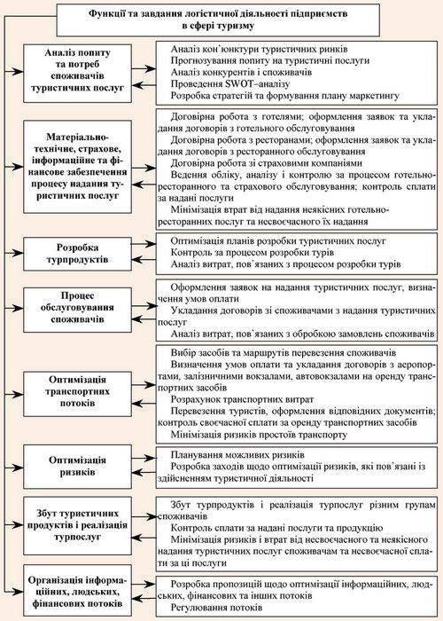
5. ФУНКЦІЇ ЛОГІСТИЧНОЇ ДІЯЛЬНОСТІ ТУРПІДПРИЄМСТВ

Slide 7
6. ЛОГІСТИКА ТУРФІРМИ
Логістика турфірми охоплює концепцію логістики туристичного підприємства, питання стратегії, планування та організаційні форми логістики турфірми, вертикальної та горизонтальної інтеграції в туризмі, а також особливості логістичних каналів просування турпродукту за традиційними та інноваційнми підходами.

Slide 8
7. ЛОГІСТИКА ТУРУ
Логістику туру - це логістична розробка туру, класифікація туристичних маршрутів, методика логістичної оптимізації туру із застосуванням теорії графів. Відповідно логістика міжнародного туризму передбачає висвітлення чинників розвитку міжнародного туризму, характеристику туристопотоків за макрорегіонами світу та фінансових потоків у міжнародному туризмі, а також моделей управління туристичним бізнесом за кордоном.

Slide 9
8. ЛОГІСТИКА ГОТЕЛЬНИХ ПОСЛУГ
Логістика готельних послуг у туризмі має своїм змістом розкриття сутності сектору розміщення як основного постачальника туристичних послуг, логістичного циклу обслуговування туристів у готелях, логістичних потоків та вузлів у готельному господарстві, логістичної системи управління готелями.

Slide 10
9. ІНФОРМАЦІЙНА ЛОГІСТИКА В ТУРИЗМІ
Інформаційна логістика в туризмі охоплює логістичні інформаційні системи у туризмі, інформаційні технології як складники логістично-маркетингової політики в туризмі, врішення логістичних проблем впровадження інформаційних технологій в практику туристичної діяльності.

Slide 11
10. ФІНАНСОВА ЛОГІСТИКА В ТУРИЗМІ
Змістом фінансової логістики в туризмі є розкриття загальних особливостей логістики фінансово-банківських послуг, сутності грошових потоків у туризмі, управління фінансовими потоками туристичних підприємств, логістики фінансового планування та прогнозування туристичної діяльності.

Slide 12
11. ТРАНСПОРТНА ЛОГІСТИКА У ТУРИЗМІ
До сфери транспортної логістики в туризмі належать класифікація транспортних подорожей та транспортних засобів у туризмі, вибір виду транспорту та компанії-перевізника, а також висвітлення специфіки логістики повітряних, автомобільних та залізничних подорожей туристів, логістичного забезпечення морських круїзів та логістичної організації річкових круїзів та прогулянок.

Slide 13
12. ПРІОРИТЕТНІСТЬ ЛОГІСТИЧНОГО УПРАВЛІННЯ У ТУРИСТИЧНОМУ БІЗНЕСІ
Логістичне управління у сфері туризму повинно мати такі пріоритети:
формування відкритої для учасників логістичного ланцюгу інформаційної системи та прогнозування попиту на туристичні послуги;
формування резервів потужності за потреби;
зростання вимог до персоналу щодо підвищення рівня продуктивності, рівня обслуговування клієнтів, гнучкості та адаптивності та ін.
Саме така орієнтація логістичного управління дозволить туристичним підприємствам отримати найвищий рівень результативності логістичних заходів.

Slide 14
ДЯКУЮ ЗА УВАГУ!

